Slide 1


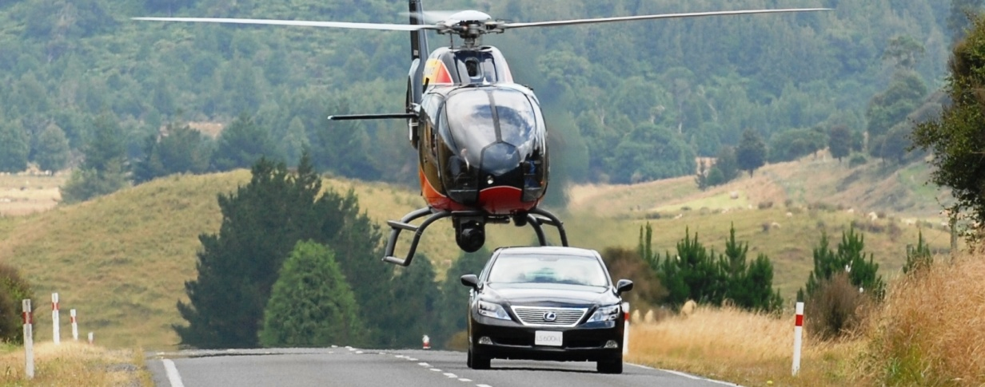
ヘリコプターツアー 案内
JUN. 2016

Slide 2
Business plan by. SKYLINE
会社概要 ( Company Outline )
▣ 社名: (株) スカイライン
SKYLINE co. Ltd
社名
代表者
▣ 代表者 : キム・ヨンミン
▣ 本社 : 京畿道富川市オチョンロ39ボンギル44 3階
▣ 運航センター : ソウル市江西区ハヌルギル 221
金浦国際空港
本社
▣ 開業日 : 2016年 月 日
▣ 資本金 : 10億ウォン
▣ 事業現況 : 航空機使用事業,航空機や部品の輸入、 航空撮影、操縦士と整備士訓練センター
主要現況
▣ 航空機現況: R-44 (ヘリコプター) 1台
SOCATA TB-9 (訓練用航空機)2台
B206L 導入予定
保有航空機

Slide 3
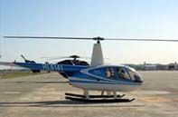
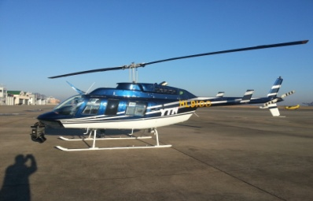
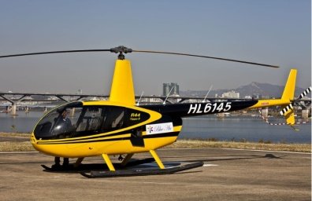
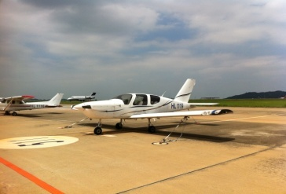
Business plan by. Air JET AIRLINE
運営 航空機 ( Aircraft Fleet )
運営
航空機
- R44
1,134KG
215km/h
3時間10分
4名
航空撮影
観光飛行
B-206
1700KG
260km/h
2時間40分
7名
旅客運送 (観光飛行)
R44
1,134KG
215km/h
3時間10分
4名
人員輸送 /航空撮影
SOCATA TB-9
1,096KG
215km/h
5時間
4名
飛行教育
機 種
MTOW
最大速度
運行時間
搭乗人員
主要用度
保有予定

Slide 4
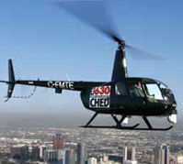
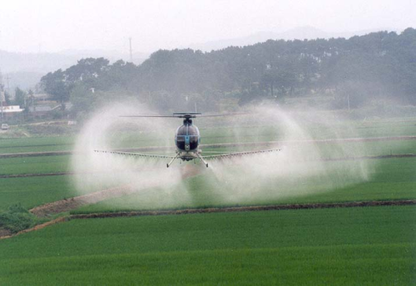
Business plan by. SKYLINE
小型航空機
BUSINESS SCALE
小型航空機運送使用事業は、航空機を利用して観光、教育、賃貸または用役などをして収益を発生させる事業で、最低資本金は7.5億以上に(9人乗り未満)事業範囲は次のようだ。
事業範囲
  肥料や農薬散布、種を撒くのなど農業支援
  海洋汚染薬剤散布
  広告用プラカード牽引など空中広告
  写真撮影、陸上及び海上測量または探査
  山火事など、火災鎮圧
  応急措置を含めた捜索や救助
  回転翼航空機を利用した建設資材などの運搬
  山林、管路、戦線(power line)などの巡察及び観測
  航空機を利用した飛行訓練と高空落下
  グライダー牽引
  操縦士養成のための飛行訓練や地上学術
  人員輸送,観光飛行

Slide 5
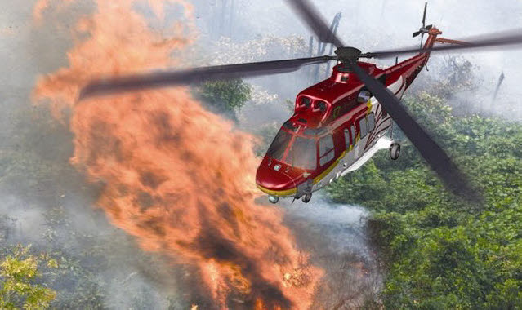

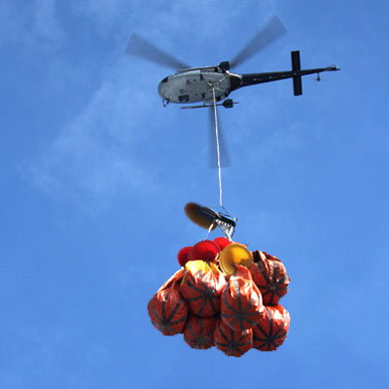
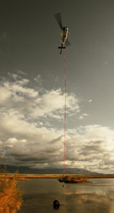
Business plan by. SKYLINE
Service Business Model (ヘリコプター) - 1
  山火事鎮火,監視,防除および貨物輸送
  山火事鎮火
    春の節気 : 3-5月
    秋の節気 : 9-11月
    地方自治体と年間用役契約締結
    用役単価 : 年間3.5~ 10億ウォン線
  航空防除
    播種および農薬散布
    用役単価 : 年間2億ウォン線
  貨物輸送(建設資材)
    韓国電力の鉄塔工事
    登山路補修工事,資材運搬など
    用役予想収益 : 年間2~ 10億ウォン線

Slide 6
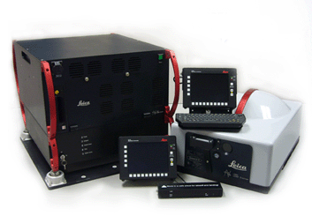

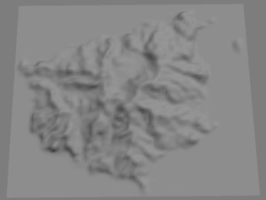
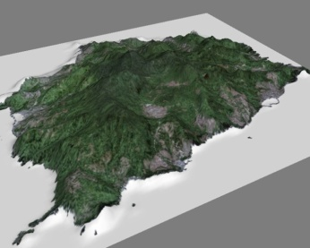
Business plan by. SKYLINE
Service Business Model (ヘリコプター) - 2
デジタル高画質カメラを利用した航空写真撮影
デジタル地図のための航空写真
  全国一帯の写真を順番に撮影した後、データ蓄積
  垂直スキャンで後補正最小化
  リアルな立体地図製作可能
  使用者が望むスケールや解像度撮影可能
  3次元地形図に航空写真をマッピングして3次元映像制作
競争優位
  航空機及びヘリコプターを利用した死角地帯最小化
  主要部位3次元撮影可能
  デジタル方式で納期最小化
  衛星に比べて低廉で辺境地域の迅速アップデート可能

Slide 7
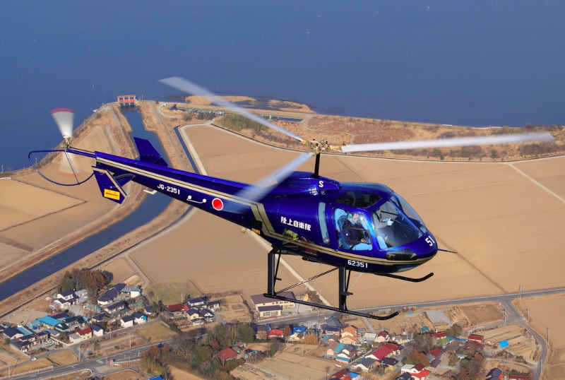
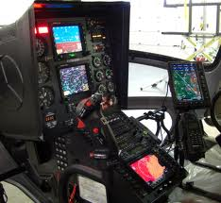
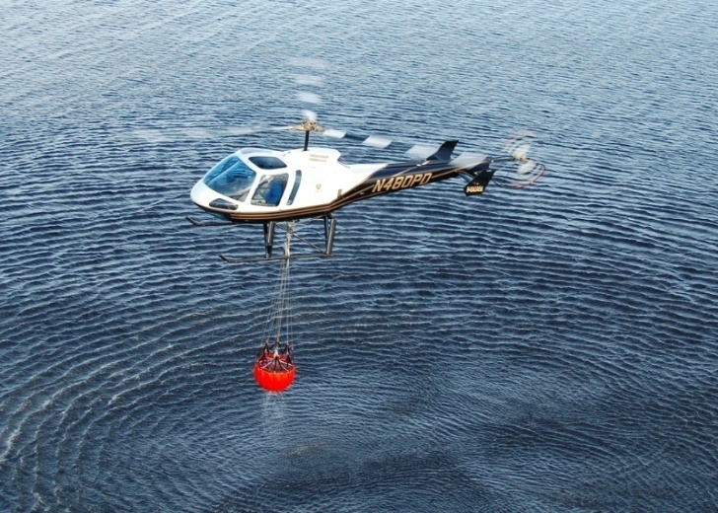
Business plan by. Air JET AIRLINE
ENSTROM 480B TURBINE (へり Fleet)
SPECIFICATION
Length: | 9.2m
Rotor Rotating: | 9.8m
Maximum seating: | 1 + 4
Powerplant: | Rolls-Royce 250-C20W
Max cruise speed: | 209 km/h
MTOW: | 1,361 kg
Certified ceiling: | 13,000ft

Slide 8
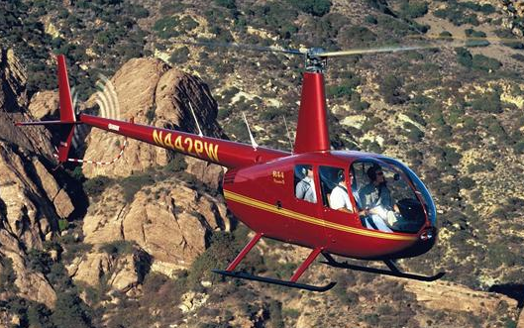
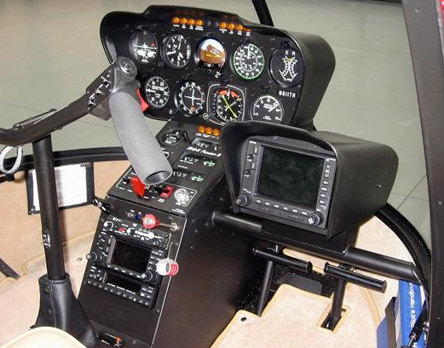
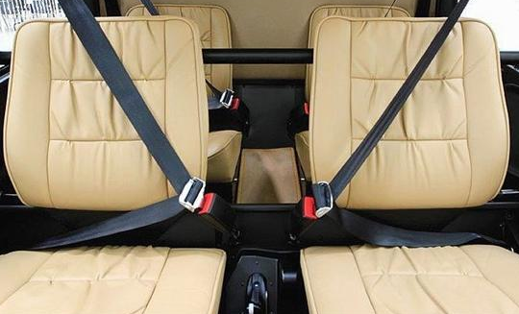
Business plan by. Air JET AIRLINE
ROBINSON R44 RAVEN II (へり Fleet)
SPECIFICATION
Length: | 9.0m
Rotor Rotating: | 10.1m
Maximum seating: | 1 + 3
Powerplant: | Lycoming IO-540-AE1A5
Max cruise speed: | 200 km/h
MTOW: | 1,134 kg
Certified ceiling: | 13,000ft

Slide 9


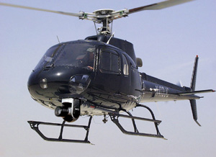
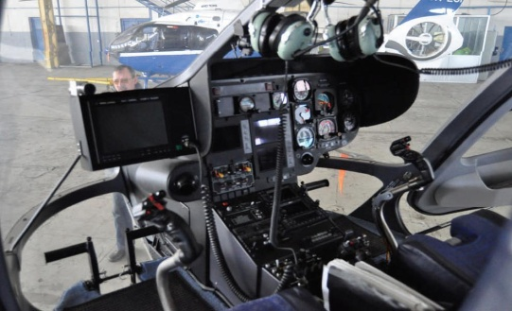
Business plan by. SKYLINE
Service Business Model (ヘリコプター) - 3
航空映像制作支援事業
映画,CF映像制作支援
  雄壮でダイナミックな映像提供
  高解像度カメラを通じた高画質の映像提供
  航空機を利用した特殊撮影の選好度増加
  高価な商品広告手法に航空映像の選好度増加
  予想売上:年間50億ウォン線
  放送(ニュース)映像制作支援
  リアルタイム生動感のあるニュース映像提供
  二元化生放送のための中継器活用
  YTNと現在、年50時間, 年間契約で任務遂行
  今後、新規に総合編成放送会社報道局の新規市場開拓
  予想売上:年間6億ウォン線

Slide 10
Business plan by. SKYLINE
ENSTROM 480B TURBINE (ヘリコプター Fleet)
SPECIFICATION
Length: | 9.2m
Rotor Rotating: | 9.8m
Maximum seating: | 1 + 4
Powerplant: | Rolls-Royce 250-C20W
Max cruise speed: | 209 km/h
MTOW: | 1,361 kg
Certified ceiling: | 13,000ft

Slide 11
Business plan by. SKYLINE
ROBINSON R44 RAVEN II (ヘリコプター Fleet)
SPECIFICATION
Length: | 9.0m
Rotor Rotating: | 10.1m
Maximum seating: | 1 + 3
Powerplant: | Lycoming IO-540-AE1A5
Max cruise speed: | 200 km/h
MTOW: | 1,134 kg
Certified ceiling: | 13,000ft

Slide 12
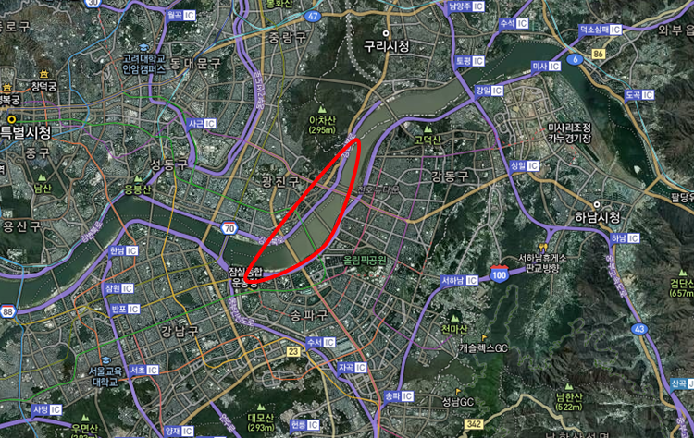
Business plan by. Sung Jun Air
ソウル チャムシル へり
TOUR COURSE
1. Aコース – クァンナル

Slide 13
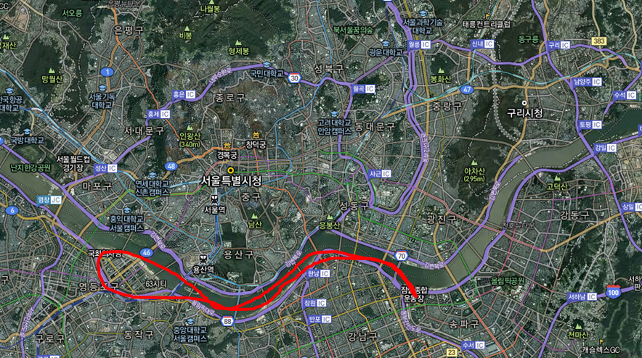
Business plan by. Sung Jun Air
ソウル チャムシル 近郊 へりTOUR COURSE
2. Bコース – ヨイド

Slide 14
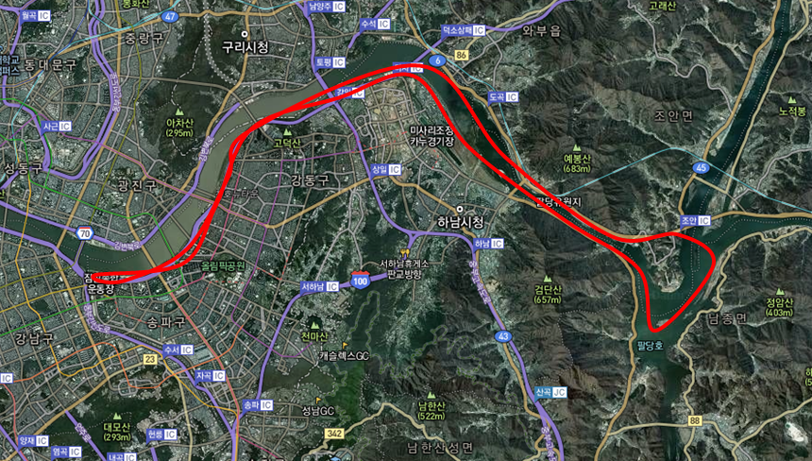
Business plan by. Sung Jun Air
ソウル及び 近郊 TOUR COURSE
3. Cコース – パルタン

Slide 15
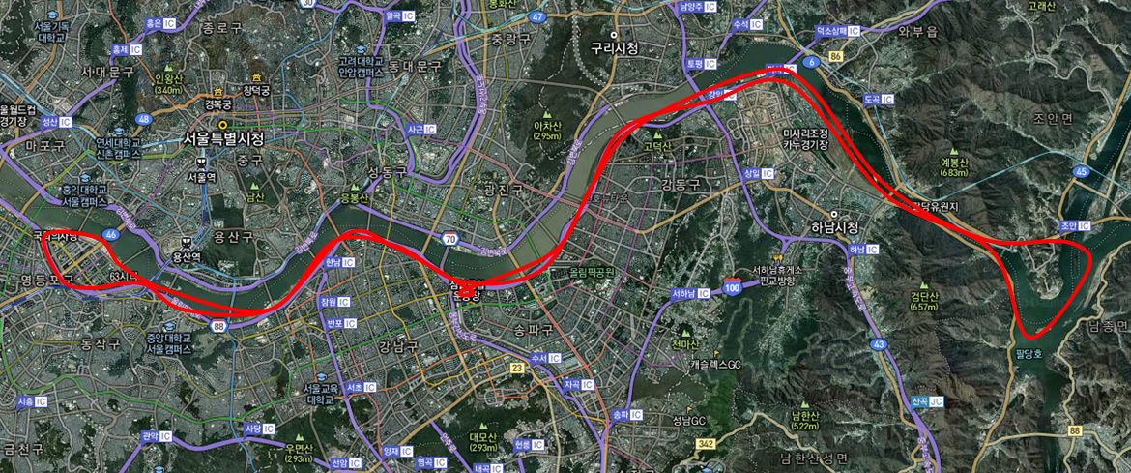
Business plan by. Sung Jun Air
ソウル及び 近郊 TOUR COURSE
4. D コース – スペシャル

Slide 16
Business plan by. Air JET AIRLINE
搭乗料金
搭乗 公式 料金
구 분 | 2인 | 3인
Aコース | クァンナル | 330,000 | 360,000
Bコース | ヨイド | 450,000 | 500,000
Cコース | パルダンダム | 950,000 | 990,000
Dコース | パルダンダム,ヨイド | 1,200,000 | 1,290,000
5. Eコース | イベント飛行 | 協議 | 協議
6. Fコース | コース外の飛行 | 協議 | 協議
(1当たりの単位 :ウォン)

Slide 17
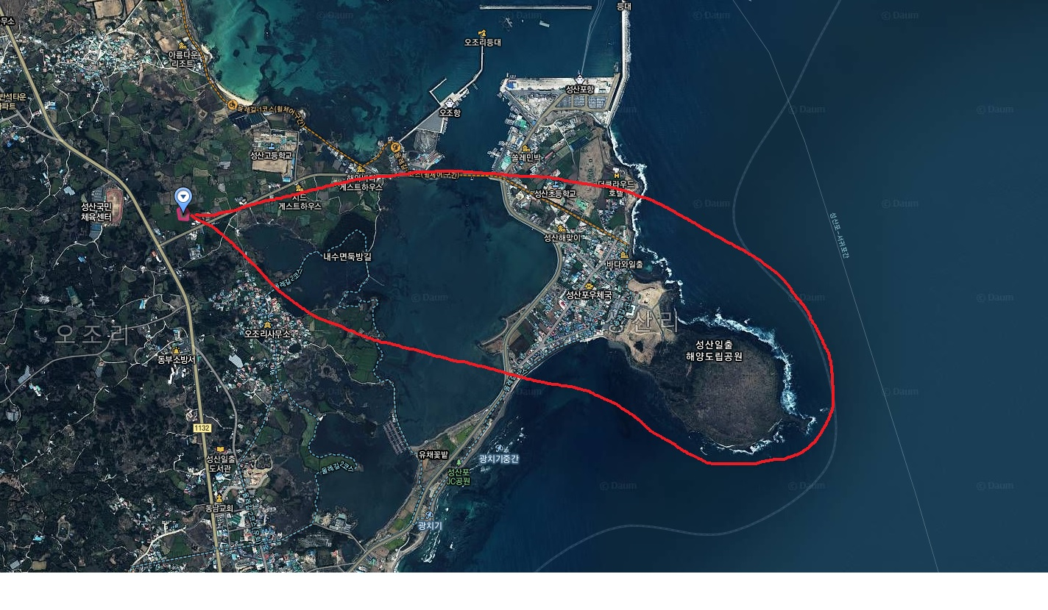
Business plan by. Sung Jun Air
TOUR COURSE 제주도
1. Aコース – 城山日出峰(ソンサンイルチュルボン)コース

Slide 18
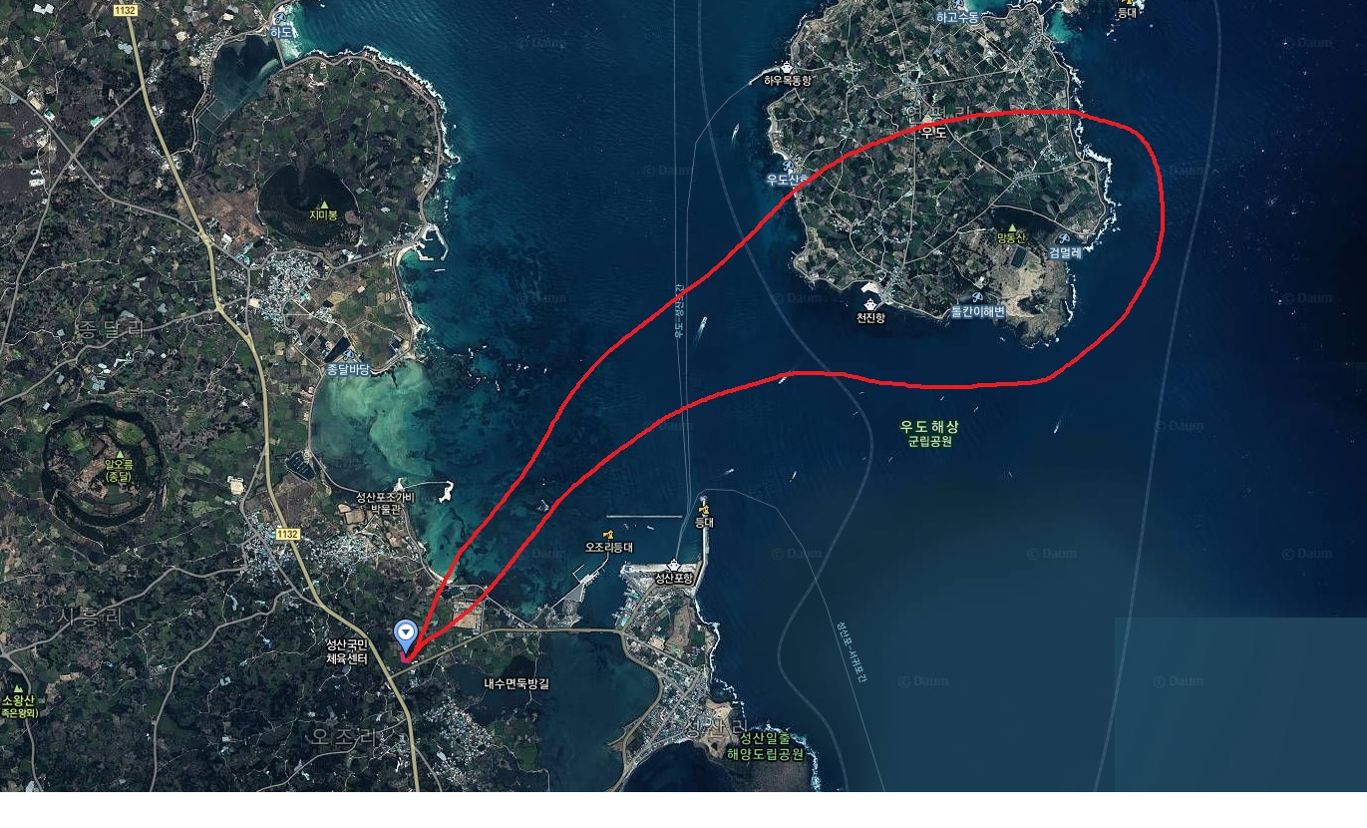
Business plan by. Sung Jun Air
TOUR COURSE
2. Bコース – 牛島(ウド)コース

Slide 19
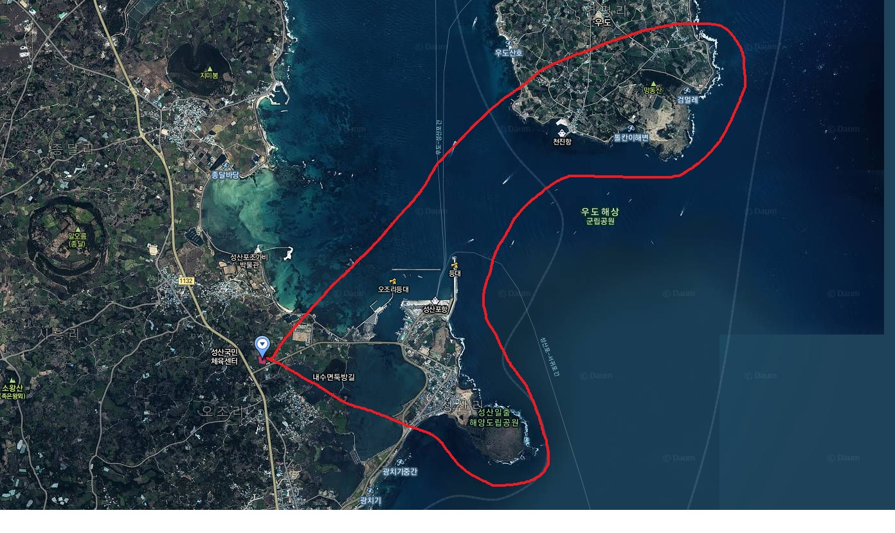
Business plan by. Sung Jun Air
TOUR COURSE
3. Cコース – 城山日出峰(ソンサンイルチュルボン)
, 牛島(ウド)コース

Slide 20
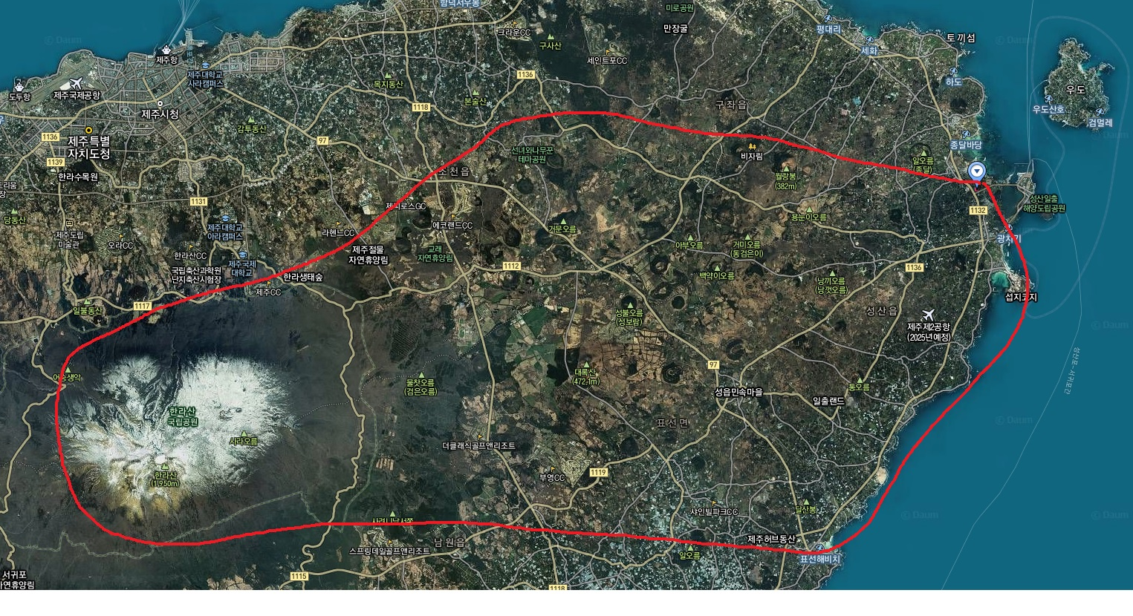
Business plan by. Sung Jun Air
TOUR COURSE
4. Dコース – 漢拏山(ハルラサン)コース

Slide 21
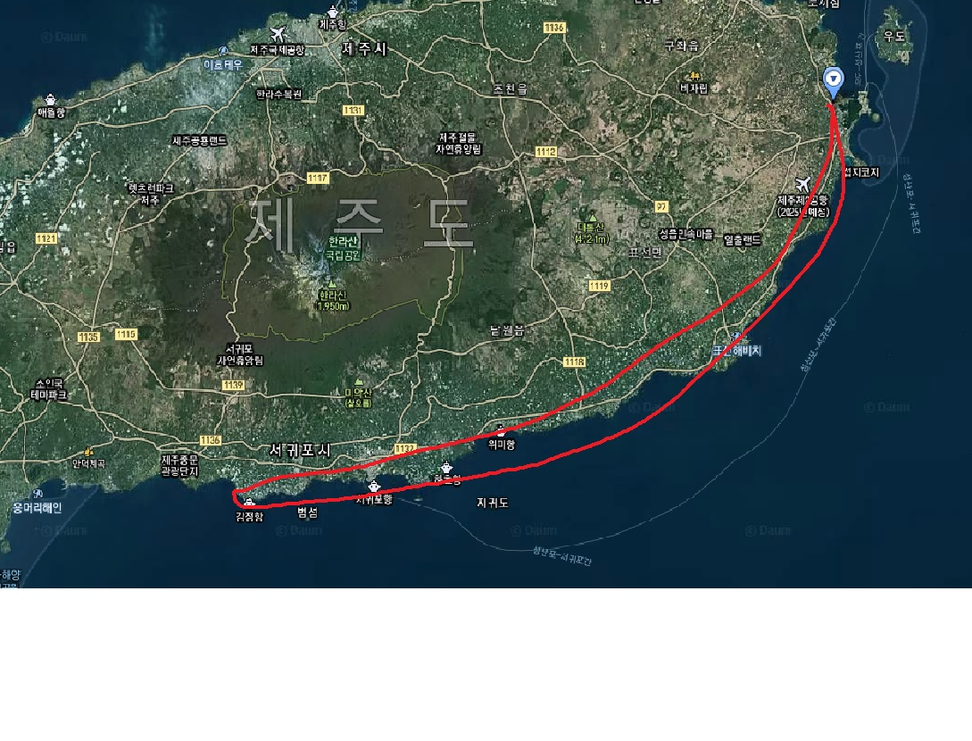
Business plan by. Sung Jun Air
TOUR COURSE
5. Eコース – 西帰浦(ソグィポ)コース

Slide 22
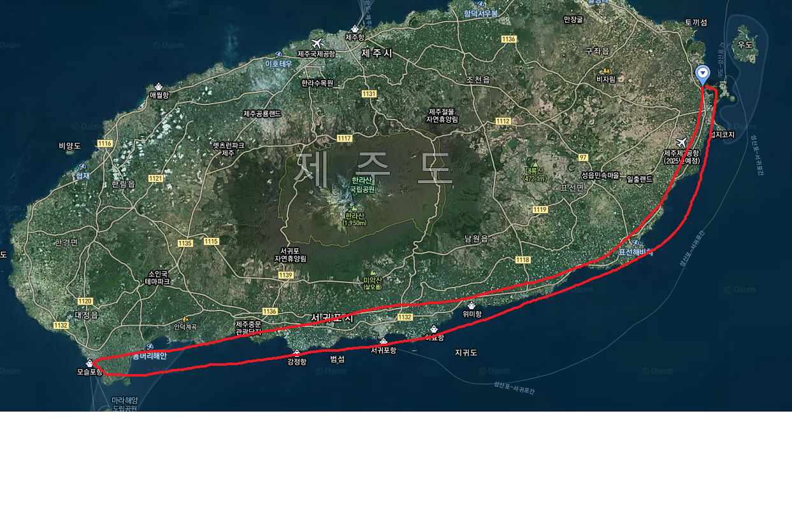
Business plan by. Sung Jun Air
TOUR COURSE
6. Fコース – 摹瑟浦(モスルポ) 行き帰りコース

Slide 23
Business plan by. SKYLINE
搭乗料金
(一人当たり単位 : ウォン)
搭乗公式料金
区 分 | 搭乗料金 | 時間料金 | 備考
Aコース | 130,000 | 3,120,000 | 3人x8回/時間
Bコース | 198,000 | 2,970,000 | 3人x5回/時間
Cコース | 330,000 | 2,970,000 | 3人x3回/時間
Dコース | 495,000 | 2,970,000 | 3人x2回/時間
5. Eコース | 495,000 | 2,970,000 | 3人x2回/時間
6. Fコース | 990,000 | 2,970,000 | 3人x1回/時間
計
(一人当たり単位 : ウォン)

